Slide 1
Investigación sobre Disney
Adopción y Desarrollo de Soluciones en la Nube
Marcos Pérez
Víctor Fernández

Slide 2
Introducción

Slide 3

Historia de Disney
Fundada en 1923.
Mickey Mouse (1928).
Blancanieves (1937).
Disneyland (1955)
Walt Disney World (1971).

Slide 4


Servicios y Soluciones en la Nube
Disney+ (2019)
ESPN+
Disney Cloud

Slide 5



Etapas de Desarrollo
Asociaciones: AWS y Google Cloud.
Contenido exclusivo para suscriptores
Rentabilidad

Slide 6

Histórico Financiero
Ingresos Disney+ (2019-2023):
    Crecimiento constante en ingresos.
Evolución de ingresos totales:
    Aumento gradual en ingresos generales.
Pérdidas y rentabilidad:
    Pérdidas hasta 2021.
    Rentabilidad a partir de 2022.

Slide 7
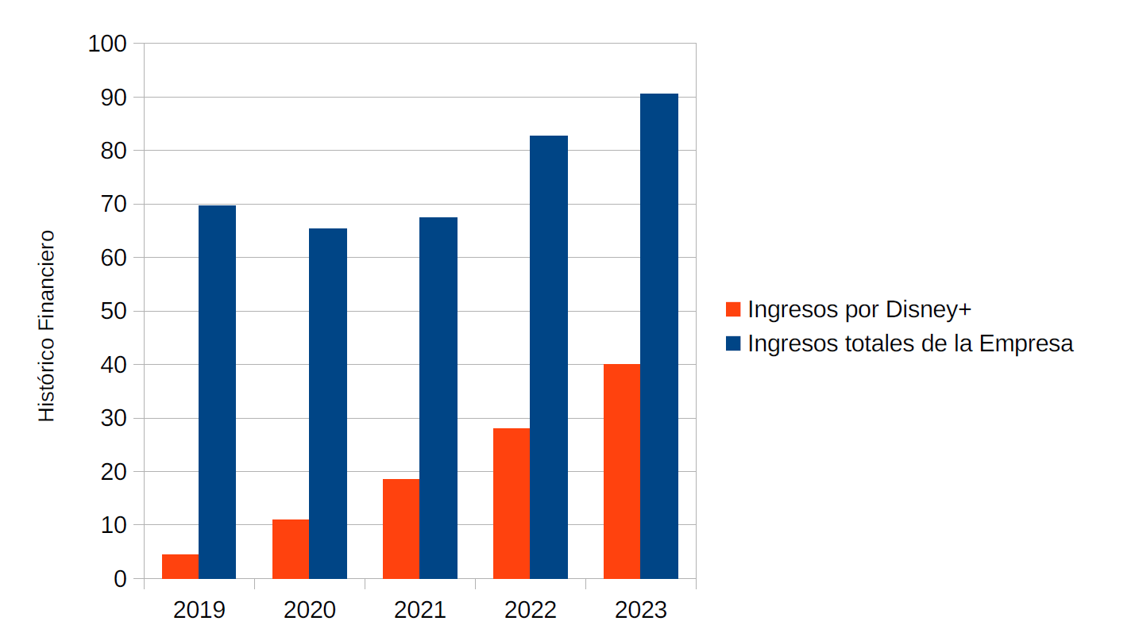
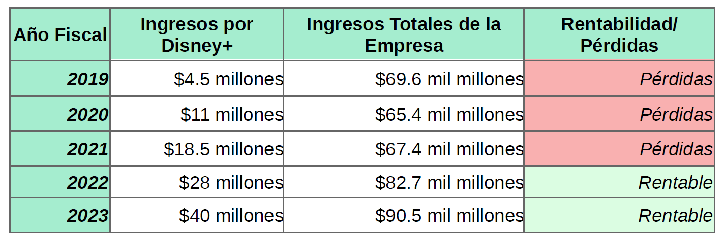
Histórico Financiero

Slide 8
Conclusión

Slide 9
Referencias
DALL-E 2 | OpenAI
Disney Plus Revenue and Usage Statistics
History-Making Disney
Leveraging Cloud Computing in Media and Entertainment Industry

Slide 10
¡Gracias!

